Slide 1
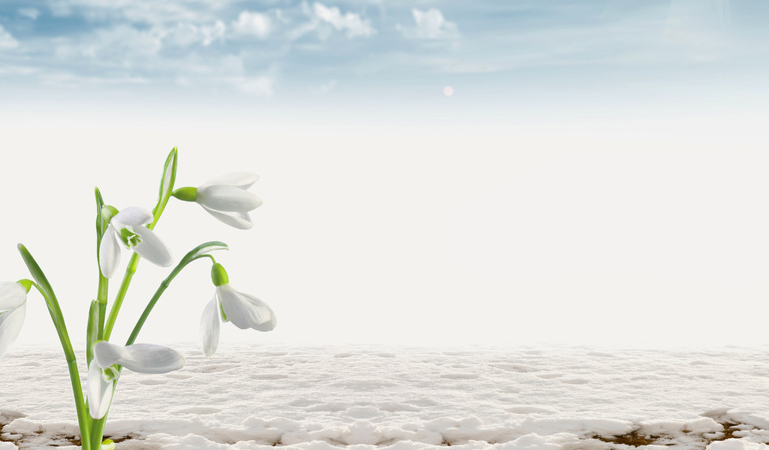
«Сидим дома»
«Дети о весне»
«Старшая группа компенсирующей направленности «Воробушки»
Воспитатели:
Нольняева Ю.А.
Федотова Т.Г.

Slide 2
Весна – не просто одно из времен года, это новая жизнь! Волшебная пора, когда оживает природа, греет ласковое солнце, поют радостно птицы на ветках, все вокруг зеленеет, цветет, благоухает. Время прекрасного настроения, улыбок, счастья. Каждому хочется поделиться своими положительными эмоциями . Человек спешит рассказать всему миру о переполняющих сердце чувствах. Вот и наши детки из группы «Воробушки», рады приходу весны и читают о ней стихи! Не грустите, улыбайтесь!

Slide 3
Фаина
Актямова

Slide 4
Юлия Сафиуллина

Slide 5
Лера Филиппова

Slide 6
Максим Герасимов

Slide 7
Спасибо
за внимание!

